Slide 1
Hemolitik Anemiler
Prof. Dr. Elif Akdoğan
İç Hastalıkları ve Hematoloji Uzmanı

Slide 2
Öğrenim hedefleri
Hemolitik aneminin tanımını bilir.
Hemolitik aneminin nedenlerini bilir.
İntravasküler ve ekstravasküler hemoliz arasındaki farkı bilir.
Akut ve kronik hemolitik anemilerin klinik olarak farklılıklarını bilir.
Hemolitik anemilerin laboratuvar bulgularını eksiksiz sayar.
Otoimmün hemolitik aneminin nedenlerini, laboratuvar bulgularını ve tedavisini bilir.

Slide 3
Tanım
Kemik iliğinde üretildikten sonra kan dolaşımına geçen eritrositlerin ömrü 100-120 gün kadardır.
Normal şartlar altında, eritrositlerin %1’i her gün yıkıma uğrarken aynı miktarda eritrosit de dolaşıma salınır.
Hemolitik anemide eritrositlerin normalden daha erken yıkıma uğraması söz konusudur.
Bu duruma kemik iliği artan eritropoetin sayesinde eritropoetik aktivitesini arttırarak yanıt verir. Retikülosit sayısı artar.
Böylece kanama veya demir eksikliği ve vitamin eksikliğinin tedavisi ile açıklanamayan retikülositoz durumlarında hemolitik anemi varlığından şüphe etmek gerekir.
Hastada ayrıca, indirek bilirübin yüksekliği, LDH yüksekliği, haptoglobulin düşüklüğü ve periferik kan yaymasında eritrositlerde özel morfolojik bulgular izlenir.

Slide 4
Hemoliz;
- Eritrosit içi veya eritrosit dışı sebeplere bağlı
- Konjenital veya kazanılmış
- Akut veya kronik
- İmmün veya non-immün
- İntravasküler veya ekstravasküler (karaciğer veya dalağın retiküloendotelyal makrofajlarında) alanda gelişmiş olabilir.

Slide 5
Non-immün nedenler
Kalıtsal
Enzim eksiklikleri (G6PDG, pirüvat kinaz..)
Hemoglobinopatiler (Orak hücreli anemi, talasemiler..)
Membran bozuklukları (herediter sferositoz, herediter eliptositoz, herediter stomatositoz)
Kazanılmış
Karaciğer hastalıkları
Hipersplenizm
Enfeksiyonlar (malarya, clostridal sepsis..)
Oksidan ajanlar (dapson, nitritler..)
Toksinler (kurşun, bakır, yılan veya örümcek ısırığı)
Hipotonik solüsyon infüzyonu
Mikroanjiyopatik hemoltik anemi (TTP, HÜS, kompleman aracılı ilaçlara bağlı, aort stenozu, prostetik kapak )
İmmün nedenler
Otoimmün hemoltik anemi
İlaca bağlı hemoliz
Hemolitik transfüzyon reaksiyonları (ABO uyumsuz transfüzyon, alloantikorlara bağlı)
Paroksismal soğuk hemoglobinüri
Paroksismal noktürnal hemoglobinüri
Soğuk aglütinin hastalığı
İntravenöz immünglobulin veya anti-RhD immünglobulin

Slide 6
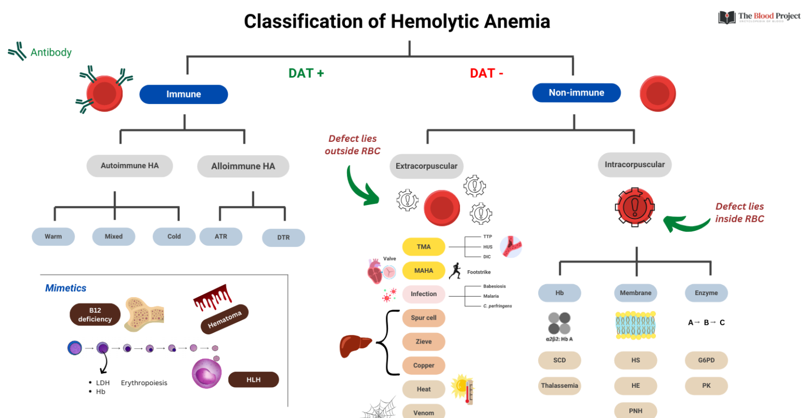

Slide 7
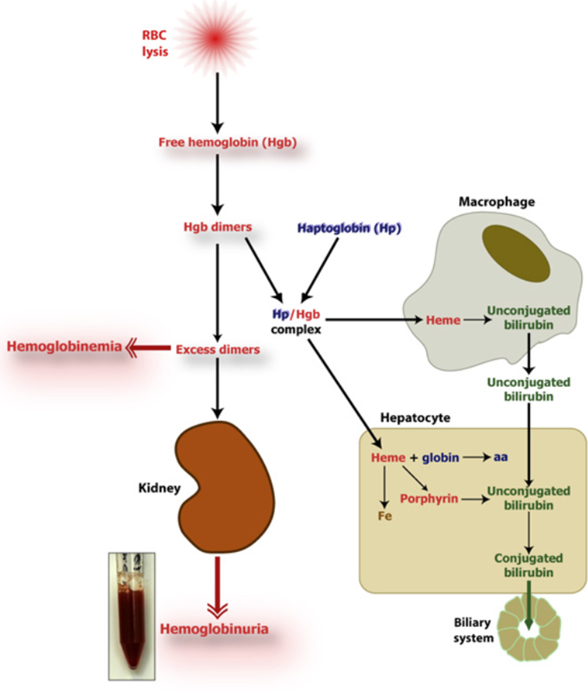
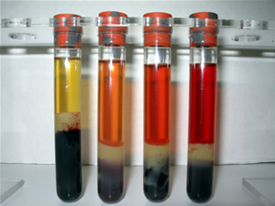
İntravasküler hemoliz
Eritrositler periferik dolaşımda sirküle ederken parçalanırlar ve normalde eritrosit içindeki maddeler plazmaya geçer.
Eritrositlerin mekanik travmaya maruz kalması, eritrositlere kompleman bağlanması ve ortamda bulunan toksik faktörler en önemli nedenlerindendir.

Slide 8
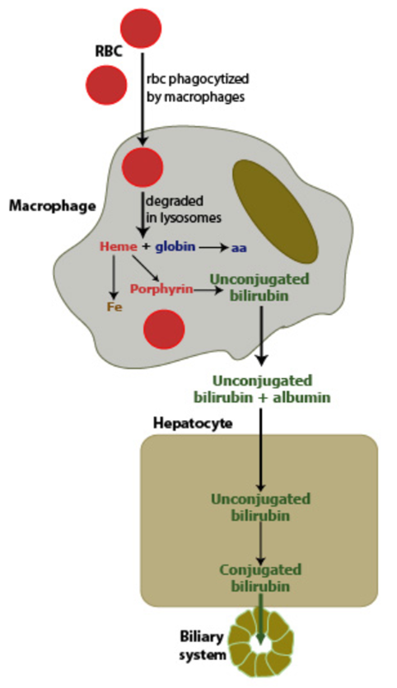
Ekstravasküler hemoliz
Karaciğer ve dalakta gerçekleşir.
Eritrosit membranına bağlı antikorların olması veya eritrosit deformabilitesini etkileyen bazı fiziksel faktörlerin olması gereklidir.

Slide 9
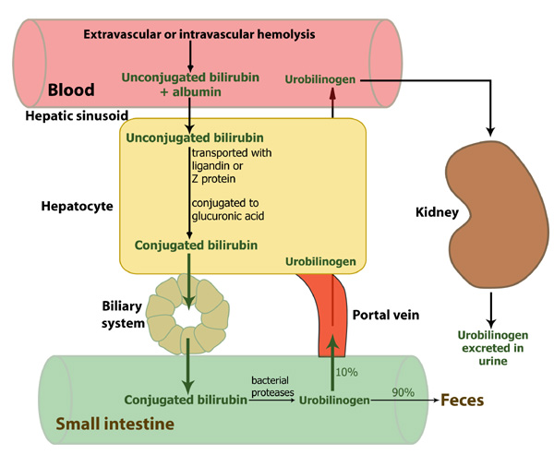

Slide 10
Hikaye ve fizik muayene
Ani ortaya çıkan anemi bulguları kanama ile açıklanamıyorsa hemolitik anemiden şüphe edilir.
Hemolitik anemi varlığını destekleyebilecek durumlar:
Ciltte veya skleralarda sarılık tespit edilmesi
Koyu renkli idrar varlığı (intravasküler hemoliz)
Kan transfüzyon öyküsü. Transfüzyondan hemen sonra gelişmişse akut hemolitik transfüzyon reaksiyonu, transfüzyondan 3-4 hafta sonra gelişmişse geç tip transfüzyon reaksiyonu ihtimalini düşündürür.
Yeni başlanan ilaç öyküsü
Aile üyelerinde hemolitik anemi varlığı (kalıtsal nedenleri düşündürür).
Splenomegali ve safra taşı öyküsü
Ancak bu bulguların hiç birinin olmaması hemolitik anemiyi dışlamaz.

Slide 11
  Akut hemolitik anemi
  Bel ağrısı
  Karın ağrısı
  Baş ağrısı
  Kırgınlık, halsizlik
  Kusma
  Titreme
  Ateş
Kronik hemolitik anemi
Sarılık
Splenomegali
Hemolitik-aplastik krizler
Kolelitiazis
Bacak ülserleri
İskelet anormallikleri

Slide 12
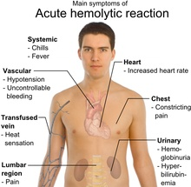

Slide 13
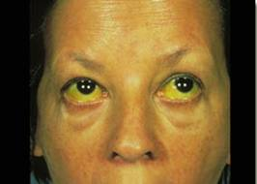
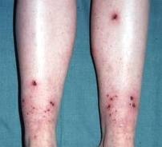

Slide 14
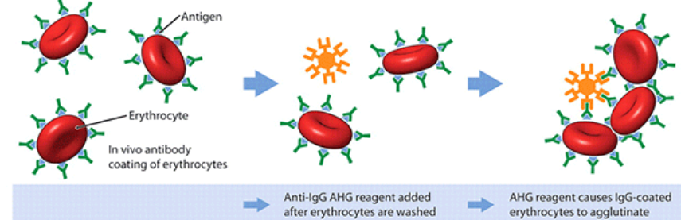
Laboratuvar
Anemi
Retikülositoz
İndirek bilirübin yüksekliği
LDH yüksekliği
Haptoglobulin düşüklüğü
İntravasküler hemoliz bulguları
  - Hemoglobinemi
  - Hemoglobinüri
  - Hemosiderinüri
  - Methemalbuminemi
  -Serum hemopeksin düzeyinde azalma
Ek testler:
Periferik kan yayması: Sferosit, eliptosit, stomatosit, fragmantasyon, aglütinasyon, target hücresi, orak hücre..
Direk coombs testi
Osmotik frajilite, Hb elektroforezi, G6PD veya pirüvat kinaz düzeyi

Slide 15
Otoimmün hemolitik anemi
İnsidansı 5-10/ milyon
İdiyopatik / sekonder olarak ortaya çıkar.
Sekonder nedenler:
- Sistemik lupus eritematozis
- Kronik lenfositik lösemi
- Non-Hodgkin lenfoma
- Allojeneik kök hücre nakli
Klinik: Anemiye bağlı semptomlar ve splenomegali+/-
Laboratuvar: Anemi, retikülositoz, indirek bilirübin ve LDH yüksekliği, haptoglobulin düşüklüğü, direk coombs pozitifliği
Tedavi: Transfüzyon, altta yatan hastalığın tedavisi, steroid (1-2mg/kg başlangıç dozu), rituximab, diğer immünsüpresifler ( Mikofenolat mofetil, siklofosfamid), splenektomi, folik asit.

Slide 16
